Slide 1
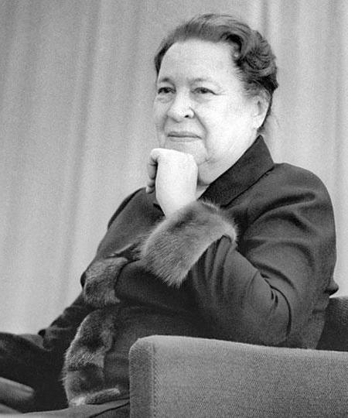
Презентация «Не гаснущая звезда Агния Львовна Барто»
Подготовила Рамазанова Б.У.
учитель начальных классов
МКОУ «Дулдугская СОШ»
2016год.

Slide 2
Снова память возьмет за живое – Я на цыпочках в Детство войду, Где кивает слон головою, И вздыхает бычок на ходу… (Шлыгин А.)

Slide 3
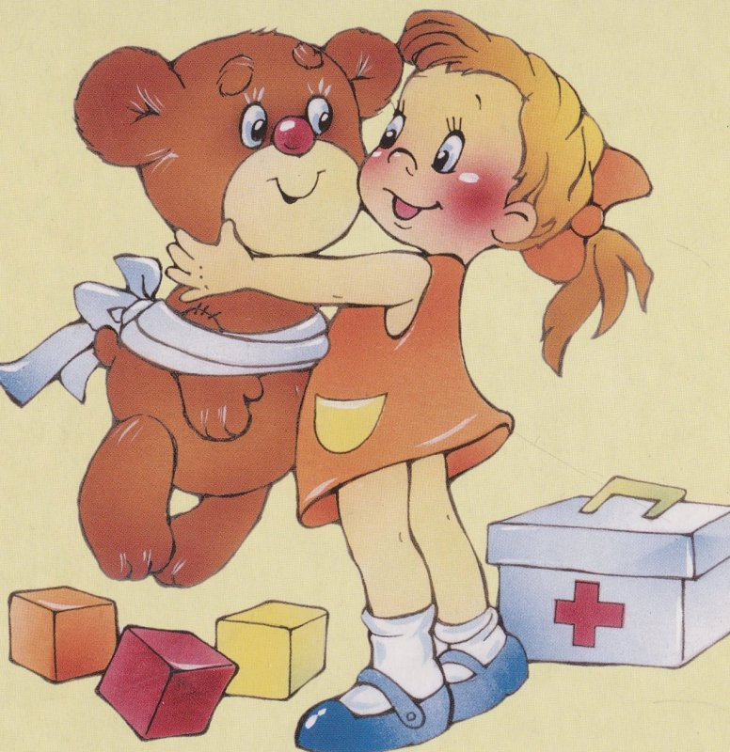

Slide 4
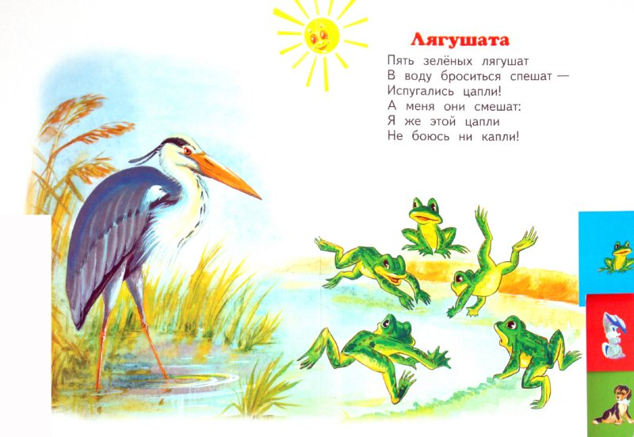

Slide 6
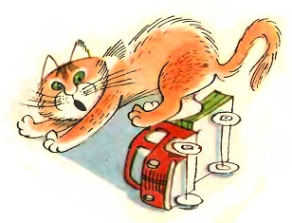

Slide 7
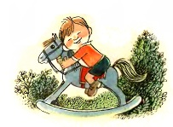

Slide 8
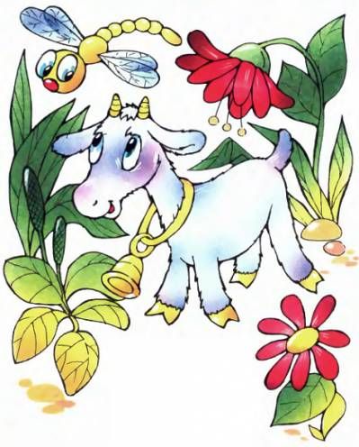

Slide 9
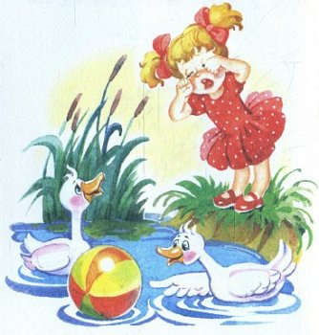

Slide 12
Песни на стихи Агнии Барто

Slide 13
Найти человека
Агния Барто вела передачи по радио девять лет. Ей удалось соединить 927 разрушенных войной семей.
Об этих поисках Агния Барто и написала книгу «Найти человека». ◦ Эта книга дважды — в 1969 и в 1975 годах — выходила в издательстве «Советский писатель».

Slide 16
В дни войны
Глаза девчонки семилетней,
Как два померкших огонька.
На детском личике заметней
Большая, тяжкая тоска.
Она молчит, о чем ни спросишь,
Пошутишь с ней — молчит в ответ,
Как будто ей не семь, не восемь,
А много, много горьких лет.
А.Барто

Slide 17
Агния Барто всегда была окружена детьми: «Нужны не отдельные встречи, а постоянные живые наблюдения»

Slide 18
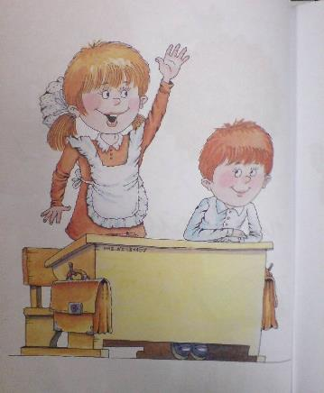
Герои Агнии Барто такие же девочки и мальчики, как вы.

Slide 19
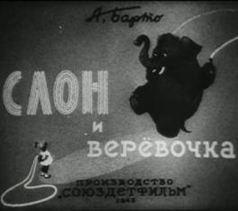
Кинофильмы по сценариям Агнии Барто

Slide 20
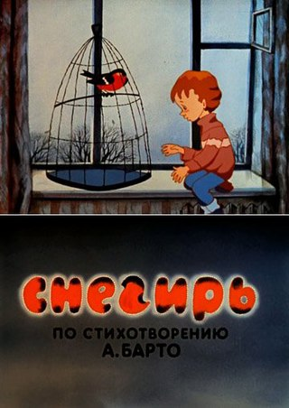
Мультфильм на стихи Агнии Барто.

Slide 21
Награды
Сталинская премия второй степени (1950) — за сборник «Стихи детям»;
Ленинская премия (1972)— за книгу стихов «За цветами в зимний лес»;
орден Ленина;
орден Октябрьской Революции;
два ордена Трудового Красного Знамени;
орден «Знак Почёта»;
медаль «За спасение утопающих»;
медаль «Шахтёрская слава» I степени;

Slide 22
Орден Улыбки
Орден Улыбки (польск. Order Uśmiechu) — вначале польская, а затем международная награда, присуждаемая известным людям, которые доставляют детям радость.

Slide 23
Премия имени Х.К.Андерсена
Международная премия имени Х. К. Андерсена - литературная премия, которой награждаются лучшие детские писатели и художники-иллюстраторы. Она была учреждена в 1956 году Международным советом по детской и юношеской Христиана Андерсена, — объявлена литературе ЮНЕСКО, присуждается один раз в два года, вручается 2-го апреля. Эта дата — день рождения Ганса ЮНЕСКО в 1967 году Международным днем детской книги.
Премия имени Х. К. Андерсена считается одной из самых престижных международных наград в области детской литературы, её часто называют «Малой Нобелевской премией».
Награда присуждается только здравствующим писателям и художникам.

Slide 24
Медаль имени Льва Толстого
Золотая медаль имени Льва Толстого, учреждённая в 1987 году, вручается ежегодно общественным и государственным деятелям, благотворительным и другим организациям разных стран мира, внесшим наиболее весомый вклад в дело защиты детства.

Slide 25
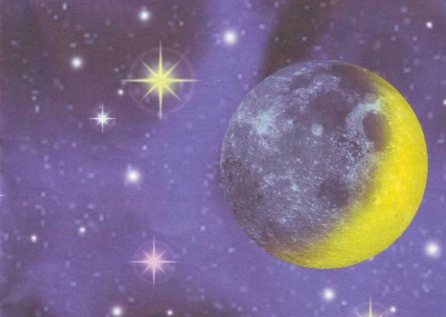
Среди звёзд
Имя Агнии Барто присвоено одной из малых планет(2279 Barto),
расположенной между орбитами Марса и Юпитера, а также
одному из кратеров на Венере.

Slide 26
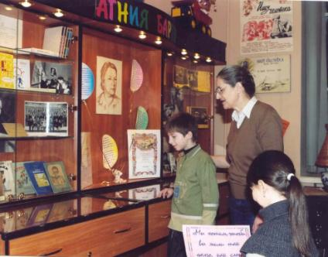
Музей Агнии Львовны Барто.

